Slide 1
Présentation commerciale -Cannabico-
Par : andres camillo, jaimy rasoanaivo, youness moussaoui

Slide 2
introduction
Nous sommes partenaires du Centre d’Accès à la Technologie en Bio-innovation pour répondre au besoin croissant d'innovation dans la gestion d'inventaire du cannabis.
Objectif de cette Présentation ? Exposer comment notre solution logicielle est conçue pour répondre aux défis uniques de l'industrie du cannabis.

Slide 3
Défis de l’industrie
Croissance de l'Industrie: L'industrie du cannabis connaît une croissance rapide qui augmentant la nécessité de processus optimisés.
Limitations des Méthodes Actuelles: Les systèmes traditionnels de gestion d'inventaire ne suffisent plus à cause des volumes croissants et des exigences réglementaires spécifiques.
Sécurité et Conformité: La sécurité des données est essentielle dans une industrie très réglementée et sensible.

Slide 4

Objectifs du projet
Amélioration des Processus: Notre application vise à automatiser et faciliter la gestion des inventaires, améliorant ainsi l'efficacité opérationnelle en donnant une application simple à utiliser.
Adaptation à l'Industrie: La solution est spécifiquement conçue pour répondre aux besoins de gestion unique d’un inventaire de plantes de cannabis.

Slide 5
Caractéristiques de l’application
Fiabilité et Robustesse: L'application a subi des tests rigoureux pour assurer une fonctionnalité sans erreurs.
Scalabilité: Prête pour l'expansion future, notre architecture peut gérer des volumes de données en croissance.
Utilisabilité: Interface utilisateur intuitive et minimalistique conçue pour faciliter l'adoption et l'utilisation de chaque jour.

Slide 6
fonctionnalités
Notre application inclut toutes les fonctionnalitésde manipulation de données comme l’enregistrement, d'importation, l’ajout et la modification de données, avec une interface simple pour la gestion des plantules de cannabis.

Slide 7

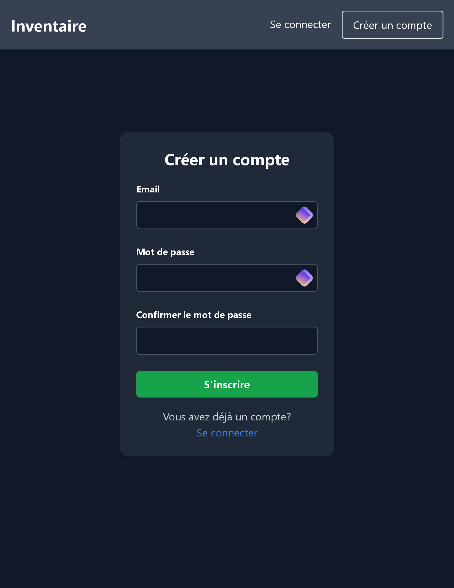
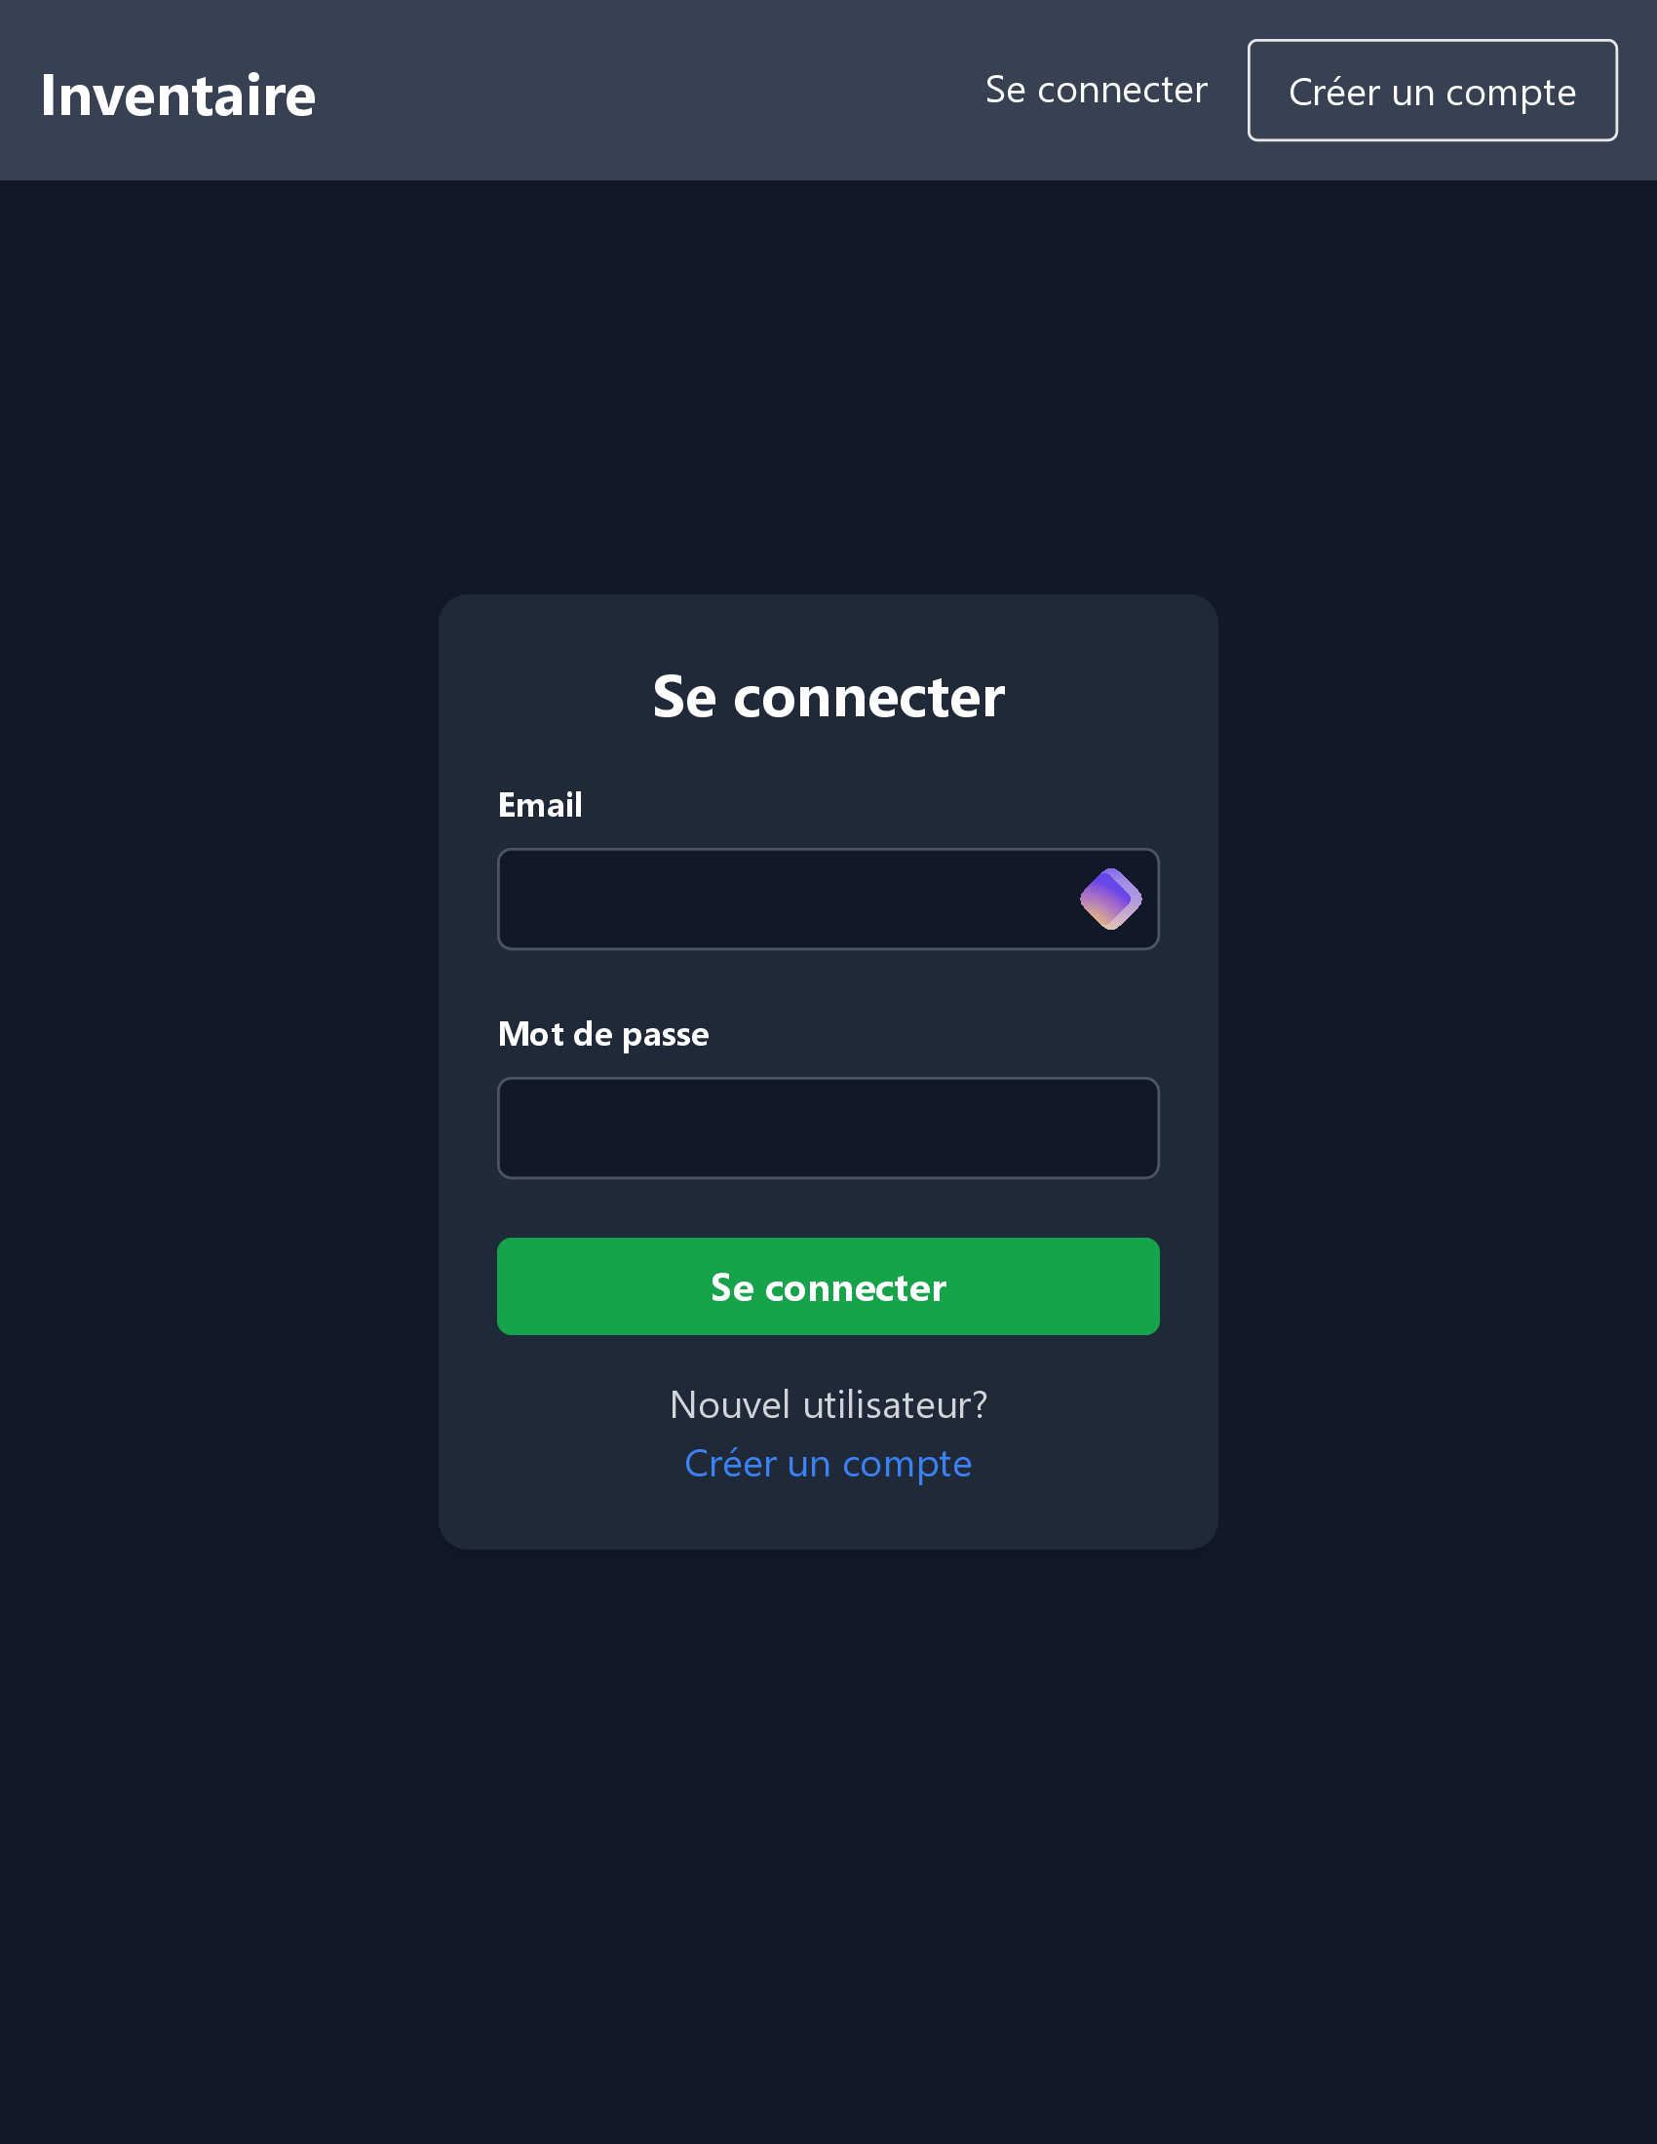
Pages d’authentification

Slide 8

Démonstration des fonctionnalités
Des boutons pour faire l’import’/ ’export des données et pour ajouter des Nouvelles plantules. Un autre bouton pour se déconnecter

Slide 9
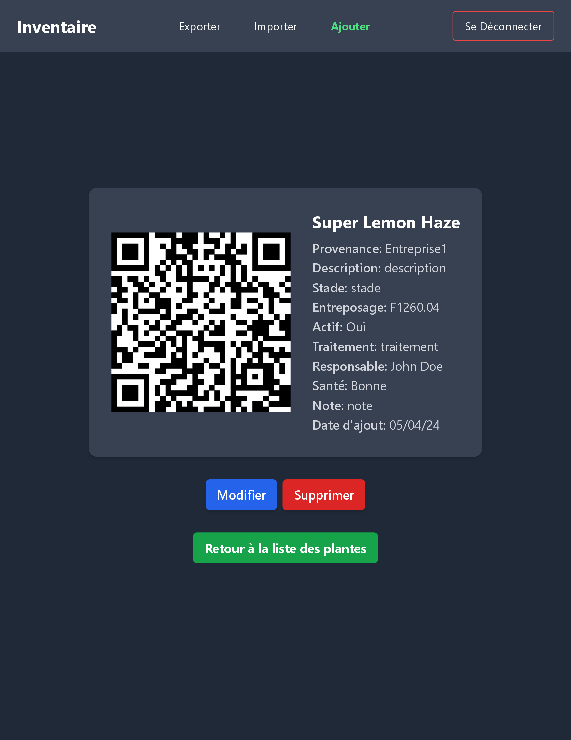
Démonstration des fonctionnalités
Page de génération de code QR à côté des informations sur la plantule
On peut également supprimer ou modifier une plante depuis ce volet

Slide 10

Technologies et sécurité
Stack Technologique: Utilisation du MERN stack (MongoDB, Express.js, React.js, Node.js) pour flexibilité et contrôle.
Détails de Sécurité: nous avons établi un système d’authentification de façon que seulement les utilisateurs authentifiés pourront faire la manipulation des données

Slide 11

Validation et maintenance
Processus de Validation: Utilisation des retours des testeurs pour affiner l'application à travers des enquêtes périodiques.
Stratégies de Maintenance: Gestion proactive des mises à jour, corrections de bugs, et améliorations de sécurité.

